Slide 1
Индивидуальный проект Игровой Телеграм бот GameGuessTownBot
Автор:
Косов Михаил

Slide 2
Введение
1. ОСНОВНЫЕ СВЕДЕНИЯ ОБ ИНТЕРНЕТ-МЕССЕНДЖЕРЕ
TELEGRAM
2. ПРЕИМУЩЕСТВА TELEGRAM ПЕРЕД ДРУГИМИ
ПОПУЛЯРНЫМИ ИНТЕРНЕТ-МЕССЕНДЖЕРАМИ
3. ТЕХНИЧЕСКИЕ ОСОБЕННОСТИ СОЗДАНИЯ ТЕЛЕГРАММ-БОТА GameGuessTownBot
4. ПРАКТИЧЕСКОЕ ПРИМЕНЕНИЕ TELEGRAM-БОТА GameGuessTownBot
5. ЗАКЛЮЧЕНИЕ
СПИСОК ИСПОЛЬЗУЕМЫХ ИСТОЧНИКОВ

Slide 3
Использованные технологии
SQLAlchemy
Python_telegram_bot
Requests
BeatifulSoup4

Slide 4
Заключение
Создание телеграм бота с возможностьями :
Игры с пользователем
Сохранением и использованием информации о пользователе
Работы с БД

Slide 5
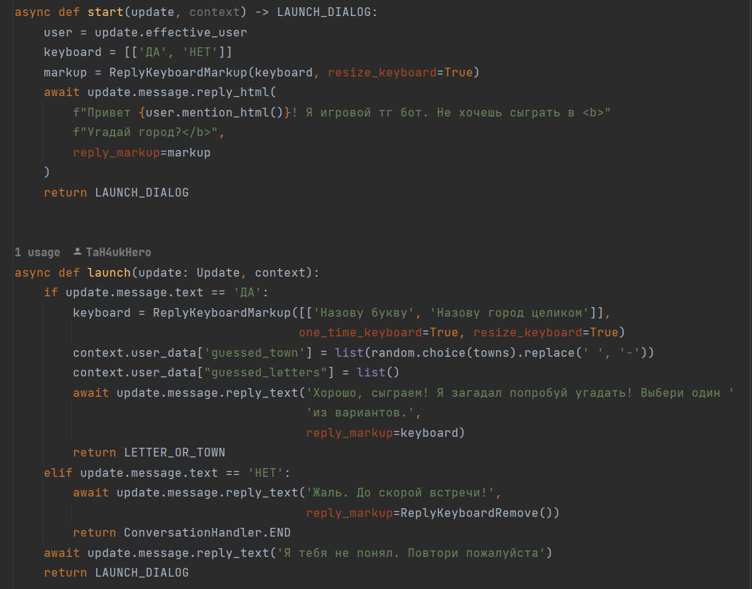
Скриншоты

